Slide 1
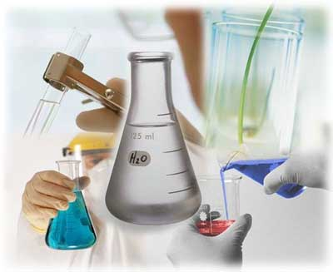
Maden Mühendisliği Bölümü Laboratuvar Güvenliği Eğitimi

Slide 2
Laboratuvar Güvenliği Eğitimi
Güvenliğe Giriş
Kimyasal Güvenlik
Kişisel Koruyucu Donanımları
Acil Durum Hazırlığı, Tehlikeli Atık Yönetimi ve Bertarafı
Acil iletişim bilgileri
Acil tahliye
Yangın güvenliği
Acil durum duşu ve göz yıkama duşu
Acil müdahale prosedürleri

Slide 3
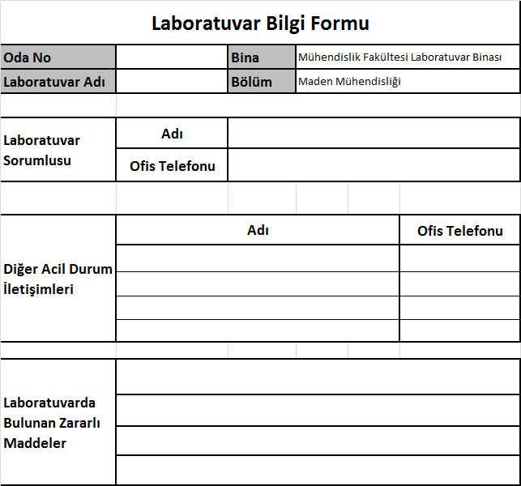
Acil Durum Hazırlığı
Acil iletişim bilgileri
Acil durumlarda laboratuvarlarda bulunan bilgi formlarını kullanın.
Laboratuvar sorumlusu ve diğer kişiler ile iletişime geçin.

Slide 4
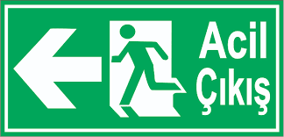
Acil Durum Hazırlığı
Acil Tahliye
Acil durumlarda (Büyük çaplı yangınlar, aşırı duman veya gaz, vb.) laboratuvarları kaçış yollarını kullanarak terk edin.
Laboratuvar sorumlusu ve diğer acil durum sorumlusu kurum ve kişiler ile iletişime geçin.

Slide 5
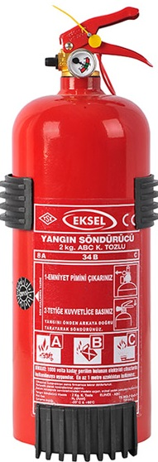
Acil Durum Hazırlığı
Yangın Tüpü Çeşitleri;
A Tipi: kağıt, kumaş, ahşap ve plastik yangınlarını söndürmek için kullanılır.
B Tipi: Gaz ve yağ yangınlarını söndürmek için kullanılır.
C Tipi: Elektrik malzemeleri yangınlarını söndürmek için kullanılır.
D Tipi: Metal(sodyum, potasyum, magnezyum içerikli) yangınlarını söndürmek için kullanılır.
Eğitim için aşağıdaki linkte verilen videoyu izleyin.
https://www.youtube.com/watch?v=n9YujuIEHnc

Slide 6
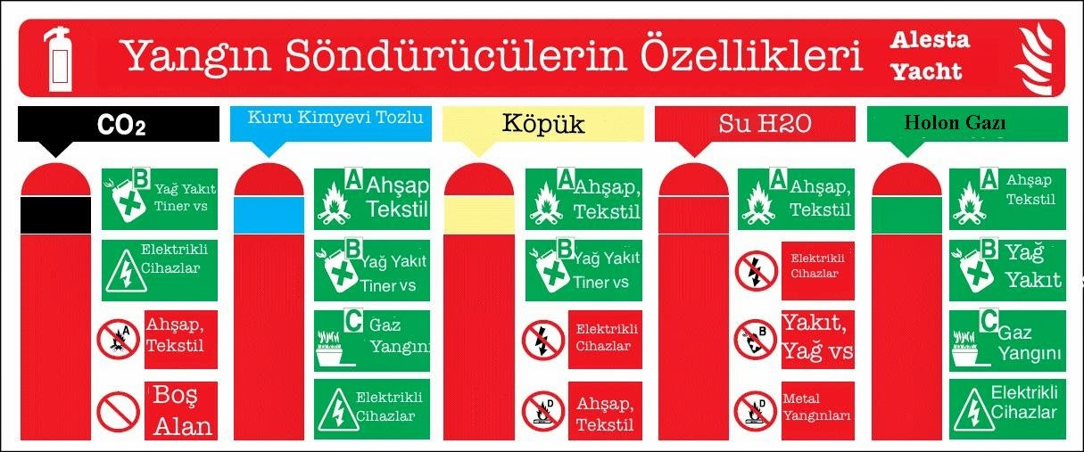
Acil Durum Hazırlığı
Yangın Tüpü Çeşitleri

Slide 7
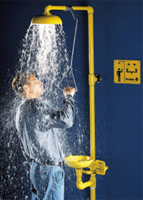
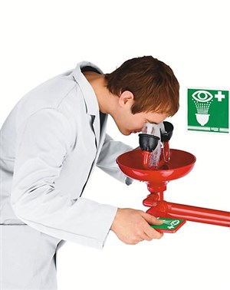
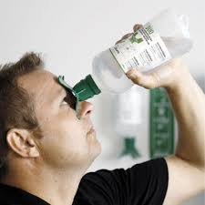
Acil Durum Hazırlığı
Acil durum duşu ve göz yıkama duşu
Etkilenen alanı en az 15 dakika boyunca yıkayın.
Kimyasal bulaşmış giysilerinizi çıkarın.
Tıbbi yardım isteyin (112)

Slide 8
Acil Durum Hazırlığı
Müdahale acil durumun kapsamına göre değişir;
1) Ufak ve Büyük Hacimli Dökülmeler
2) Yangın
3) Patlama

Slide 9
Acil Durum Hazırlığı
Dökülme
Durumu laboratuvar sorumlusu ve laboratuvarda çalışan diğer kişilere bildirin.
Mümkün ise dökülmeyi durdurun ve alanı temizleyin.
Temizlik için kullandığınız malzemeleri torbalar içinde atık bölümüne bırakın.
Büyük hacimli tehlikeli dökülmelerde alanı terk edin, yangın alarmını çalıştırın ve 112’yi arayın.

Slide 10
Acil Durum Hazırlığı
Yangın
110’u arayın
Alanı terk edin
Laboratuvar ve bina sorumlusuna bilgilendirin

Slide 11
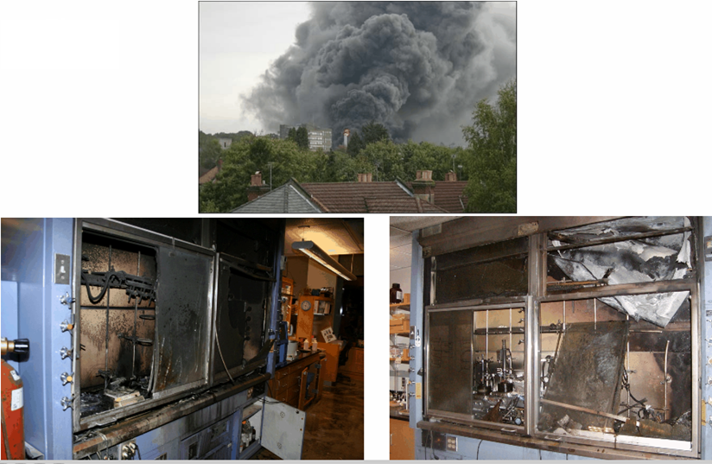
Acil Durum Hazırlığı

Slide 12
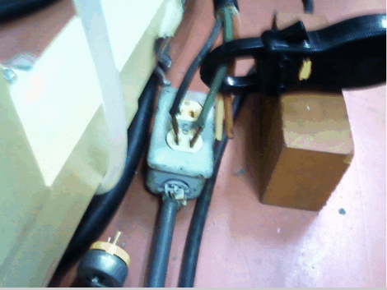
Acil Durum Hazırlığı
Yangın Kaynakları;
Elektrik: Yangın çıkışına en çok sebep olan kaynak
Ev yapımı kablolama

Slide 13
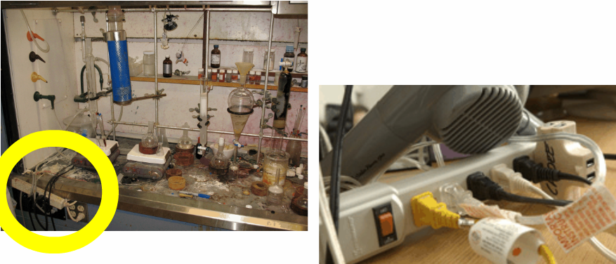
Acil Durum Hazırlığı
Yangın Kaynakları
Elektrik sorunları
Aşırı yüklü prizler
Regülatör ve güç kaynaklarının yanlış kullanımı

Slide 14
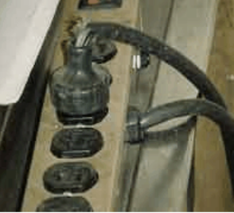
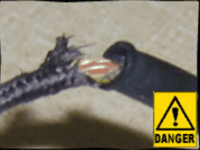
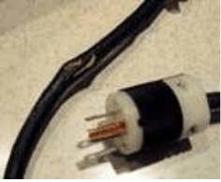
Acil Durum Hazırlığı
Yangın
Elektrik
Yıpranmış kablolar
Uzatma kablolarının yanlış kullanılması

Slide 15
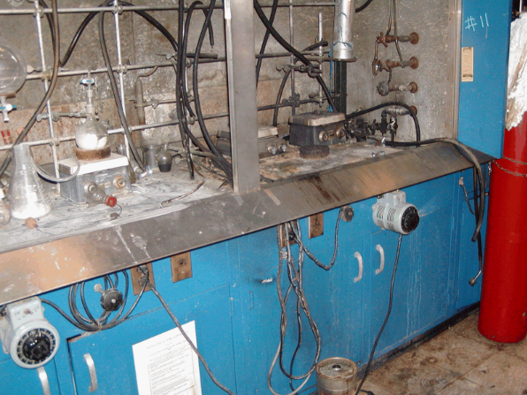
Acil Durum Hazırlığı
Patlama
Kimyasal reaksiyon: doğru deneysel metot kullanılmamış

Slide 16
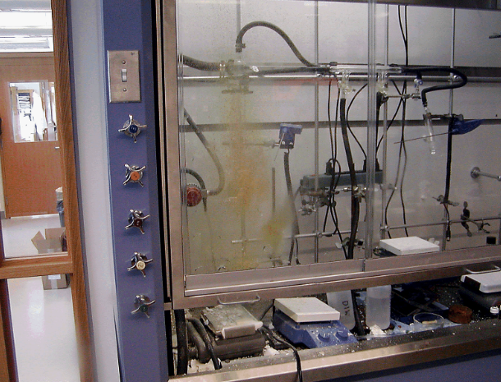
Acil Durum Hazırlığı
Patlama
Kimyasal reaksiyon: Su ile tepkime veren kimyasal kullanılmış

Slide 17
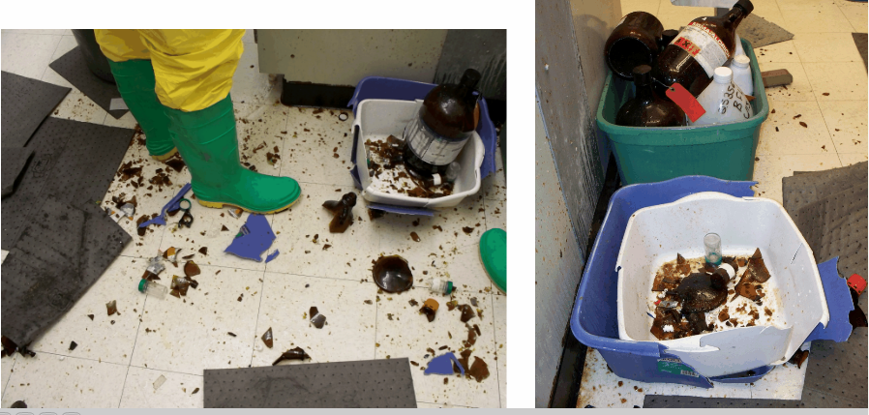
Acil Durum Hazırlığı
Patlama
Kimyasal reaksiyon: Uyumsuz atıkların bir arada depolanması

Slide 18
https://www.youtube.com/watch?v=GobOZ0NQcQs

Slide 19
Maden Mühendisliği Bölümü Laboratuvar Güvenliği Eğitimi

